Slide 1
부산가톨릭대학교
CATHOLIC UNIVERSITY OF PUSAN

Slide 2
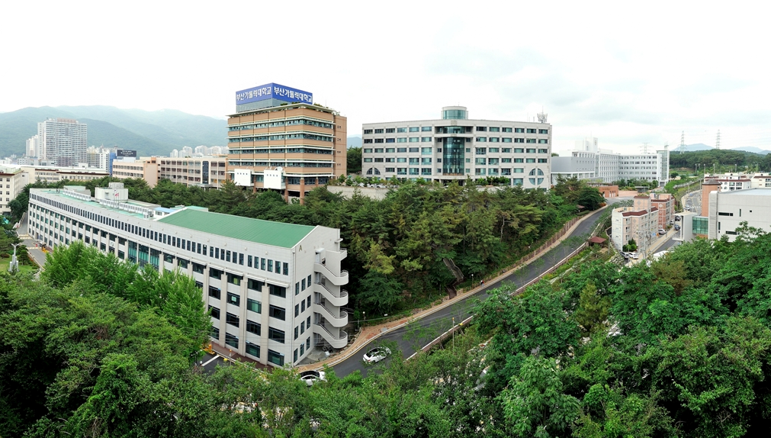
목차
하나 부산 가톨릭 대학교는?
둘 학교 소개
셋 우리 학교는

Slide 3
하나 부산 가톨릭 대학교는?

Slide 4
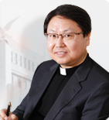
부산 가톨릭 대학교는?
하나
부산가톨릭대학교
제6대 총장 김영규 신부입니다. 학교 소개에 앞서,
여러분과 여러분 가정에
하느님의 은총이 있기를 빕니다.
제 6대 총장 김영규 신부

Slide 5
부산 가톨릭 대학교는?
하나
이념
“가톨릭정신을 바탕으로 하는”
진리탐구
사랑의 실천
봉사의 정신
학문의 진리를 탐구하고
응용 법을 익혀
지혜롭게 대처하는
능력을 연마한다.
진리를 탐구하라!
인간과 자연을
사랑하고 존중하는
긍정적인 가치관과
실천력을 배양한다.
사랑을 실천하라!
국가와 사회의 발전에
기여할 수 있는
봉사정신을 함양한다.
봉사하라!

Slide 6
둘 학교 소개

Slide 7
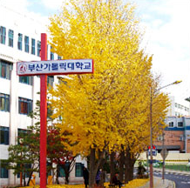
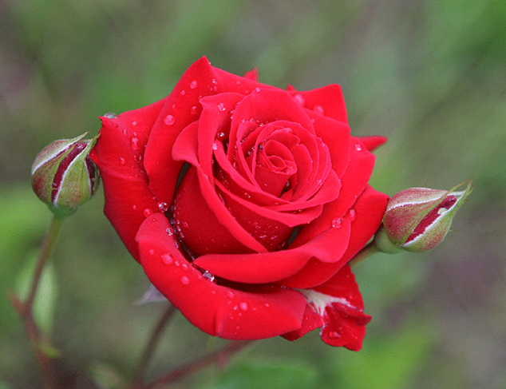
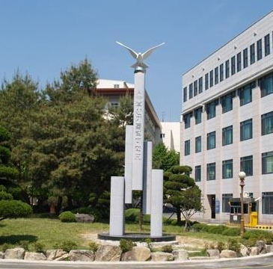
학교 소개 – 학교의 상징
둘
교목 : 은행나무
장수, 장엄
은행나무처럼 오래도록 대학의 맡은바 책임과 역할을 수행하며, 대학의 전통을 계승하여 발전해 나아갈 것이다.
교화 : 장미
열정, 사랑
열정을 가지고 학문의 진리를 탐구하고, 인간존중과 생명사랑을 실천하는 부산가톨릭대학교인이 될 것이다.
교탑 : 씨엔시아 엣 빡스
학문과 평화
5개 단과대학을 상징하는 5권의 책이 꼽혀있는 형태로 제작되어, 상징 동물 비둘기가 지구 밖으로 힘차게 도약하는 형상이다. 이는 글로벌시대를 맞아 현재의 위치를 탈피하여 과감하게 도약하자는 의미를 담고 있다.

Slide 8
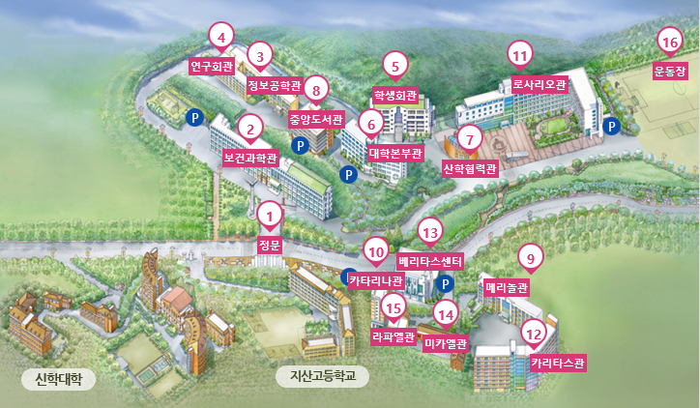
학교소개 – 부가대의 생김새
둘
부산 가톨릭 대학교는 학생들이 수업하는 5건물,
기숙사 5건물, 그 외 4건물로, 생활건물은 총 14건물과 운동장과 신학대학으로 이루어져 있습니다.

Slide 9
셋 우리 학교는

Slide 10
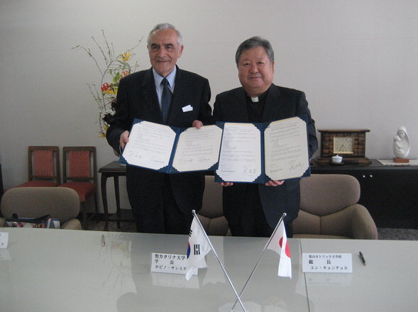
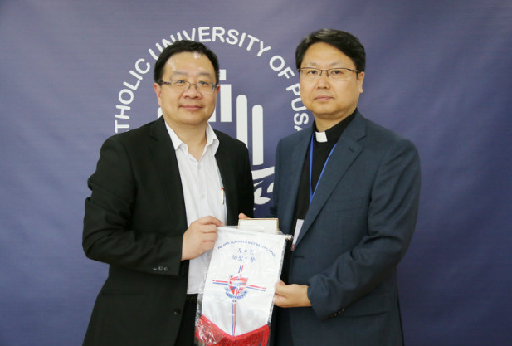
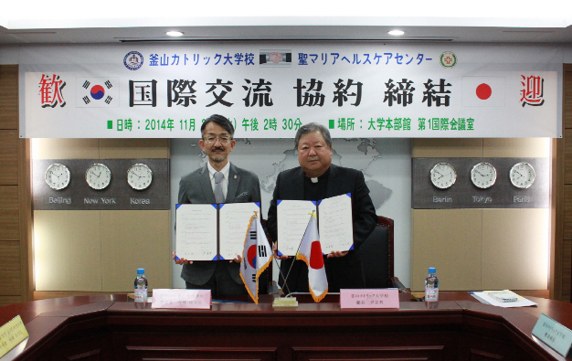
우리 학교는 – 글로벌 부가대
셋
부산가톨릭대학교는 일본 성 카타리나 대학(학장 호시노 산 미게루)과 복수 학위 수여를 골자로 하는 국제교류 협약을 했다.
홍콩 가톨릭계 고등학교 연합회 관계자가 향후 홍콩 소속 고등학교 학생들의 우리 대학 입학을 위해 방문했다.
11월 25일, 제 1국제회의실에서 일본 성마리아 헬스케어센터와의 국제교류 협약을 체결하였다.

Slide 11
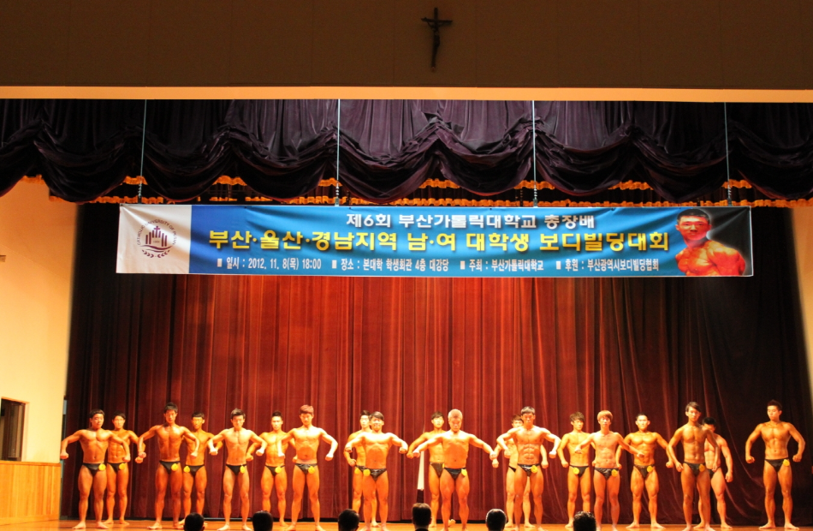
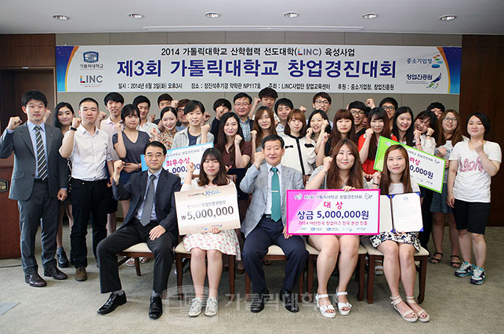
우리 학교는 – 우리학교에서는!
셋
부산 가톨릭 대학교는 학우들의 자기개발능력을 향상시키기 위하여
보디빌딩대회, 창업경진대회, 모바일 앱 공모전 참가 등 많은 대회와 공모전을 해마다 실시하여, 매 년 많은 학생들이 참여하고 있습니다.

Slide 12
우리 학교는 – 우리학교의 자랑
셋
“부산 가톨릭 대학교는 전국 최고 수준의
국가고시(면허) 합격률을 자랑합니다.”

Slide 13
부산가톨릭대학교
CATHOLIC UNIVERSITY OF PUSAN

